Slide 1
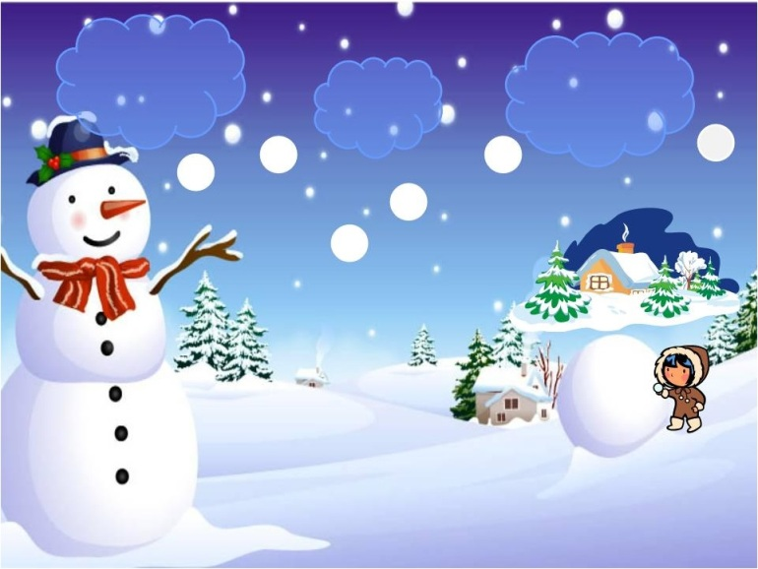
Проект «Зимняя сказка»
Автор:
Кудреватая Е. А.

Slide 2
1. Проблема: Недостаточная двигательная активность детей во время прогулки. 2. Тип проекта: творческий (долгосрочный). 3. Участники проекта: педагоги, родители, дети. 4. Цель проекта: создание условий для повышения двигательной активности. 5. Возраст детей: 5-7 лет.

Slide 3
По характеру создаваемого продукта: информационно – практикоориентиованный. По количеству участников: групповой. По продолжительности: краткосрочный. По профилю знаний: межпредметный.
особенности проекта

Slide 4
Актуальность проблемы
Если за окном все белым-бело, кружатся искристые хлопья снега и на улице стоит легкий морозец, значит, пришло время зимних забав! Чтобы получить удовольствие от зимы, необходимо правильно организовать свой досуг. Зимние развлечения для детей увлекательны и разнообразны: различные игры на снегу, лепка снеговика и лепка снежной крепости, игра в снежки, веселое катание с горки на санях. Зимние развлечения не только доставляют детям необыкновенную радость, но и приносят пользу для здоровья. Зимние детские игры на свежем воздухе гораздо полезнее, чем занятия в закрытом помещении. Зимой ребенок выполняет движения намного активнее, иначе легко замерзнуть.
Зимние игры на улице – отличное средство для укрепления иммунитета. Много существует забав, в которые могут играть и взрослые и дети.
Правда не часто мы видим на улице взрослого человека, катающегося на санках или на лыжах. Возможно, они считают, что возраст уже не тот или попросту заняты вечно своими проблемами. А жаль! Зато дети с удовольствием копошатся в снегу и резвятся на спортивных площадках. Подвижные игры на свежем воздухе хорошо влияют на здоровье ребенка и придают ему силы и бодрость.
Мы провели опрос родителей, какие сооружения должны присутствовать на прогулочных участках, респонденты ответили по-разному.
Но все опрашиваемые согласились принять участие в строительстве снежных построек.

Slide 5
Задачи проекта
1. Создание условий для воспитательно-образовательной деятельности с детьми на прогулке;
2. Приобщение родителей и детей к проектной деятельности в условиях ДОУ;
3. Содействие укреплению связей ДОУ и семьи.
Гипотеза
Если мы приложим все силы для создания снежных построек, у детей появится возможность активно развиваться во время прогулки на свежем воздухе, а это поможет повысить иммунитет и укрепить здоровье детей.

Slide 6
Планируемый результат
Красиво оформленные прогулочные участки со снежными постройками.
Продукт
Слайд-шоу «Зимняя сказка»
«Наши самые дорогие помощники-РОДИТЕЛИ!»
«Наши главные герои – ДЕТИ!».

Slide 7
Этапы проекта
I этап-подготовительный.
II этап-этап планирования.
III этап- реализации.
IV этап-презентационный (подведение итогов).

Slide 8
План реализации
№ п/п | Мероприятия | Сроки
Подготовительный этап | Изучение проблемы | ноябрь
Этап планирования | Разработка творческого проекта «Зимняя сказка» | ноябрь
 | Обсуждение идей создания снежных фигур | ноябрь
 | Разработка эскизов оформления | ноябрь
Этап реализации | Строительство снежных фигур | ноябрь
Этап подведения итогов | Подведение итогов проекта. Создание и просмотр фильмов-презентаций. | декабрь
 | Анализ уровня удовлетворенности детей, родителей, педагогов проведенной работой | февраль
 | Размещение фотографий и отчета о проекте на сайте ДОУ | февраль

Slide 9
Технологии создания снежных фигур
Постройки должны быть относительно легкими в изготовлении и достаточно крепкими, соответствовать требованиям безопасности и возрасту детей, соответствовать интересам детей.
Необходимые инструменты: комплект теплых и плотных резиновых перчаток "скульптора", два оцинкованных ведра объемом 10-12 литров (при достаточно низких температурах пластмасса лопается, а эмаль дает трещины), лопата для взрослого, несколько лопат для детей – помощников.
При строительстве снежных построек необходимо использовать разнообразные технологии, например снежные шары, кучи снега, деревянные короба. Преимущество последних заключается в том, что они изготавливаются необходимых размеров и легко заполняются снегом до требуемого уровня. Снег в них слеживается значительно прочнее, чем в кучах, что способствует повышению качества постройки. При вырезании фигур не приходится удалять большое количество снега, как при постройках из сугробов (снежных куч).
Вырезать крупные детали, например туловище медведя или шляпку гриба, можно штыковой лопатой, а небольшие элементы (фары, украшения, черты лица) - более мелкими орудиями - детскими лопатками, строительными металлическими шпателями и другими приспособлениями. Выпуклые части можно изготовить из "снежного теста" способом налепи. Оно также используется для выравнивания поверхности, отделки фигуры и придания прочности.
Технология приготовления "снежного теста" проста: в ведро с холодной водой накладывается снег, через несколько секунд оно готово. Успех зависит от слаженности работы всех членов "строительной бригады".

Slide 10
Технология приготовления "снежного теста" проста: в ведро с холодной водой накладывается снег, через несколько секунд оно готово. Успех зависит от слаженности работы всех членов "строительной бригады".
Основу технологии создания снежных построек, условно названной "Снеговик", составляет изготовление шаров. Их укладывают цепочкой, а образующиеся пустоты или заполняются "снежным тестом", или излишками снега, срезанным с шаров сверху и с боков лопатой. В результате постройка получается достаточно прочной. Недостаток технологии в том, что шары скатываются только в оттепель, когда снег липкий. Вместо них можно использовать неоформленные комья, которые остаются от уже вырезанных из сугробов фигур, но чтобы придать такой постройке эстетичный вид, потребуется много времени. На основе данной технологии создают длинные вытянутые фигуры, например змей, щупальца осьминога, различные лабиринты.
Одной из распространенных технологий создания снежных построек является преобразование уже имеющихся стационарных конструкций, например металлических дуг - в тоннель.
Украшение снежных построек
Украшать снежные постройки можно различными способами: с использованием тканевой аппликации, разноцветных льдинок или окрашивания. У каждого варианта есть свои плюсы и минусы. Наиболее привлекательными для детей являются окрашенные в яркие цвета постройки, но основная проблема с ними весной, когда в период таяния снега дети пачкают одежду.
Окраска фигур проводится в два этапа. Краска (гуашевая или акварельная) разводится в воде, при необходимости процеживается через сито, чтобы не было комочков, и при помощи пульверизаторов наносится на постройку. Для получения необходимой насыщенности цвета покраску производят в 2-3 приема. Чтобы постройка не пачкалась, ее еще раз опрыскивают, но уже чистой, неокрашенной водой.

Slide 11
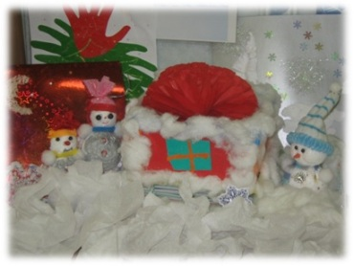
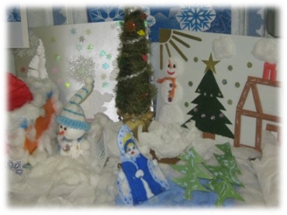
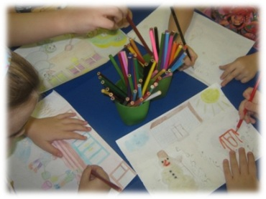
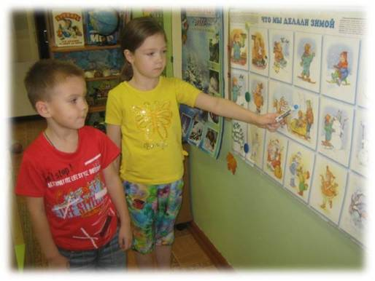
Подготовительный этап

Slide 12
Второй этап. Реализация проекта
Работу над проектом «Зимняя сказка» мы начали с изучения проблемы по данной теме. Поставили перед собой определенные задачи, выдвинули гипотезу, определили продукт и итоговый результат. Сначала провели опрос родителей, затем детей и педагогов. Исходя из этого, составили эскиз прогулочной площадки. Работа с родителями велась в рамках данного проекта. Благодаря родителям и детям, смогли реализовать данный проект в полном объеме. Приятно осознавать, что мамы, папы, не смотря на занятость и бытовые хлопоты, нашли время, не поддавались жизненным обстоятельствам, не остались равнодушными к жизни группы и детского сада. Все на радость детям: ледяная горка, снежная крепость для игр, ледяные дорожки и пенёчки для перешагивания, кольцепрос. Участники проекта постарались на славу! Все фигуры выполнены в цвете, украшены подручными средствами и материалами.
А когда постройки готовы, дети с удовольствием играют в сюжетно-ролевые и подвижные игры, «выпекают» из снега торты, пирожные, рисуют на снегу, исследуют свойства снега и льда.
Правильно выполненные снежные и ледяные постройки помогают развивать координацию, упражнять в метании, закреплять навыки равновесия.

Slide 13
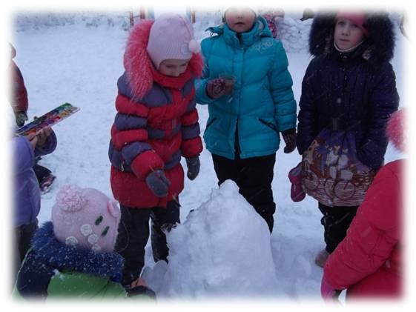
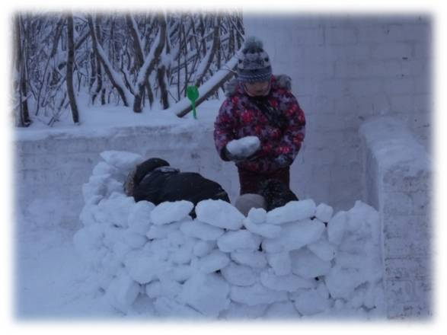
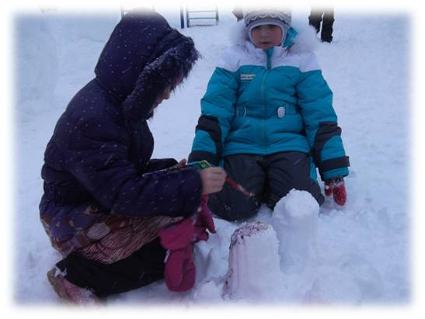
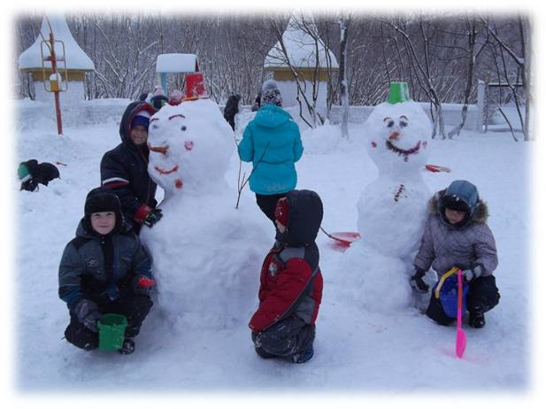
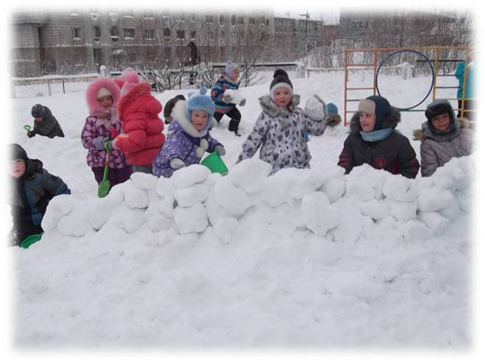

Slide 14
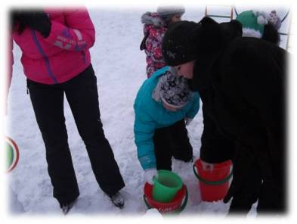
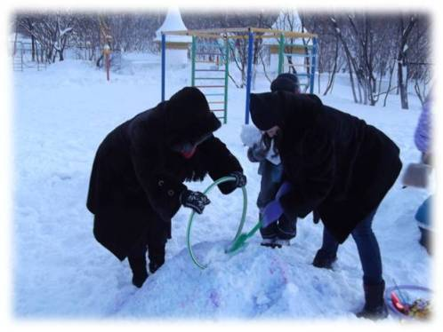
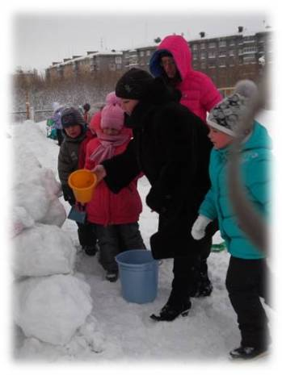
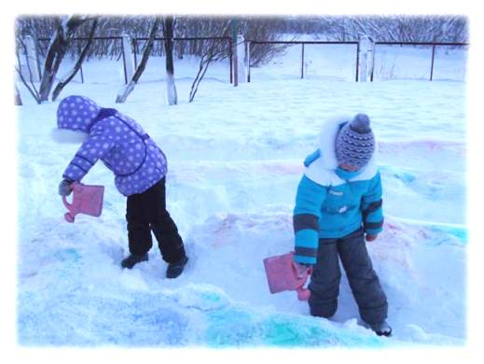

Slide 15
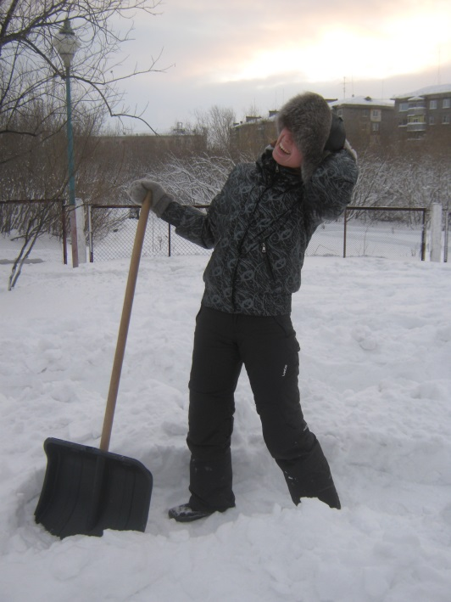
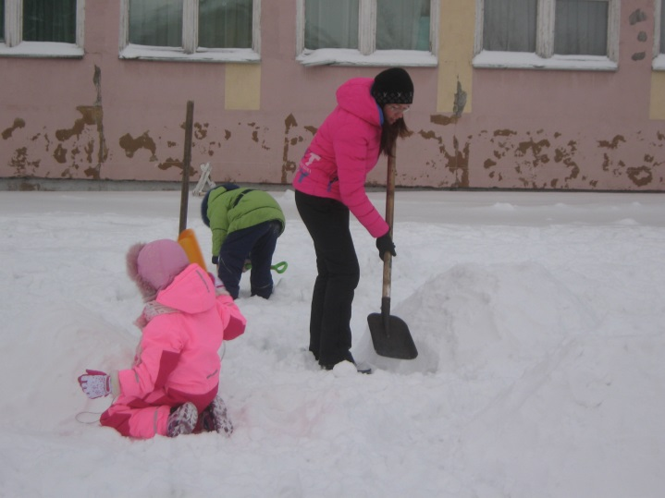
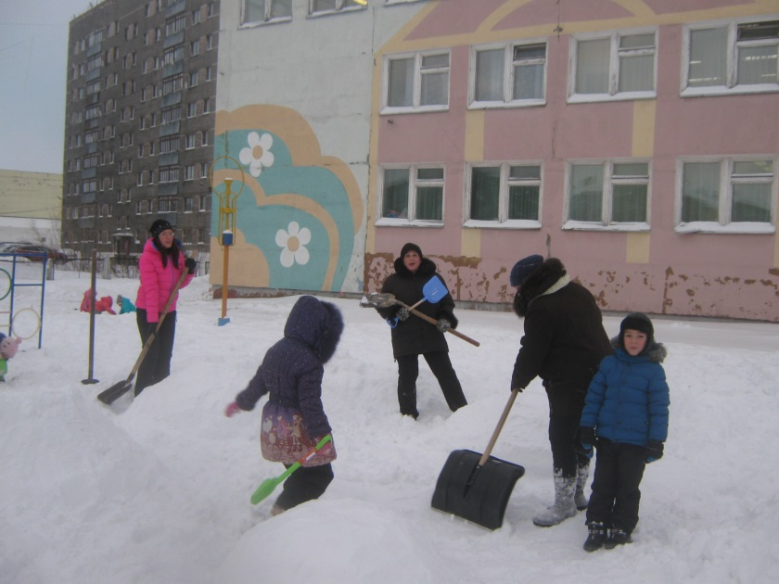
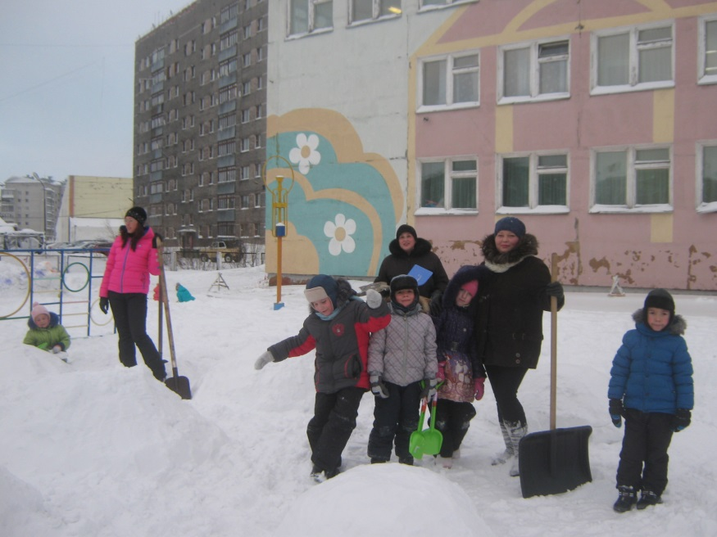
Подведение итогов
Наши самые дорогие помощники – Родители!

Slide 16
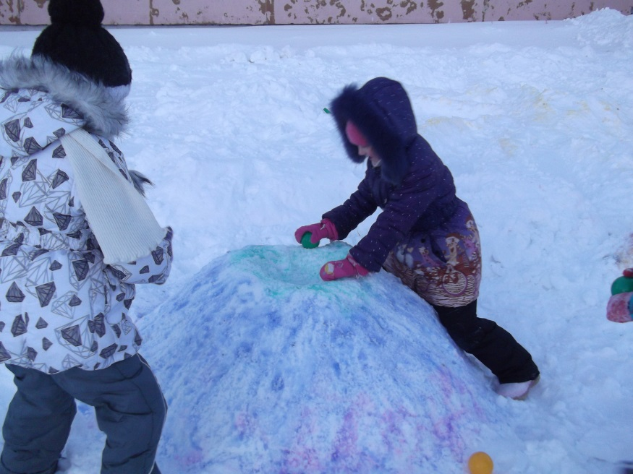
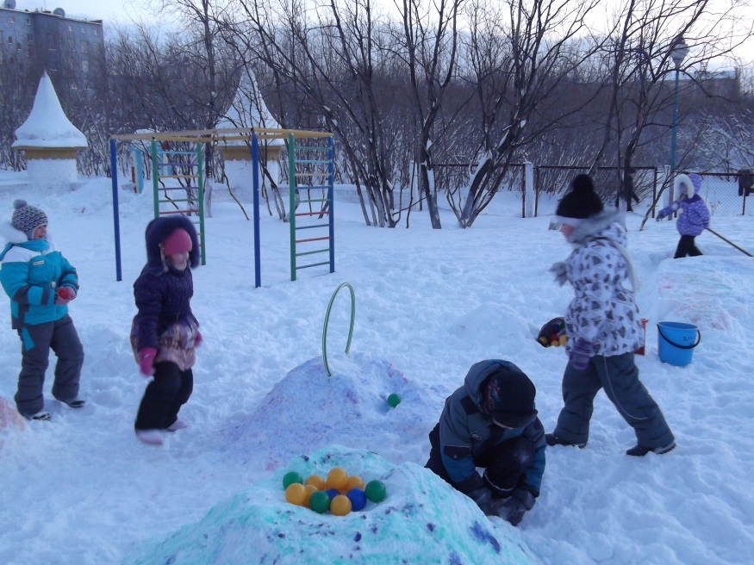
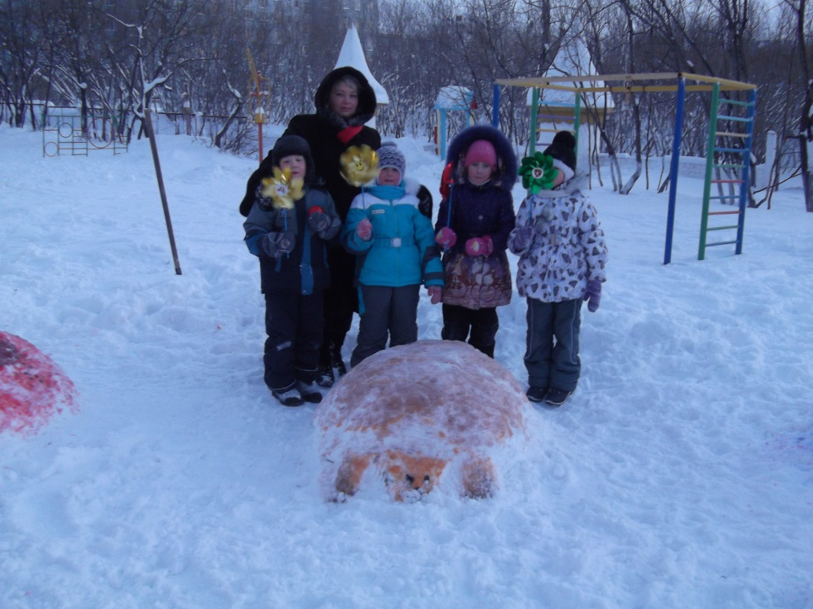
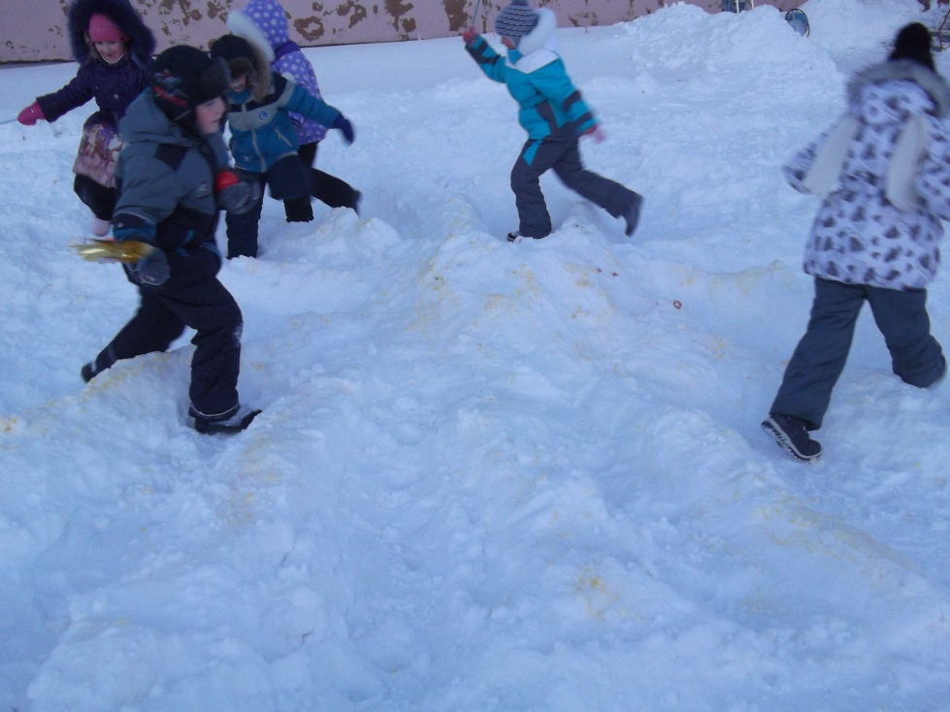

Slide 17
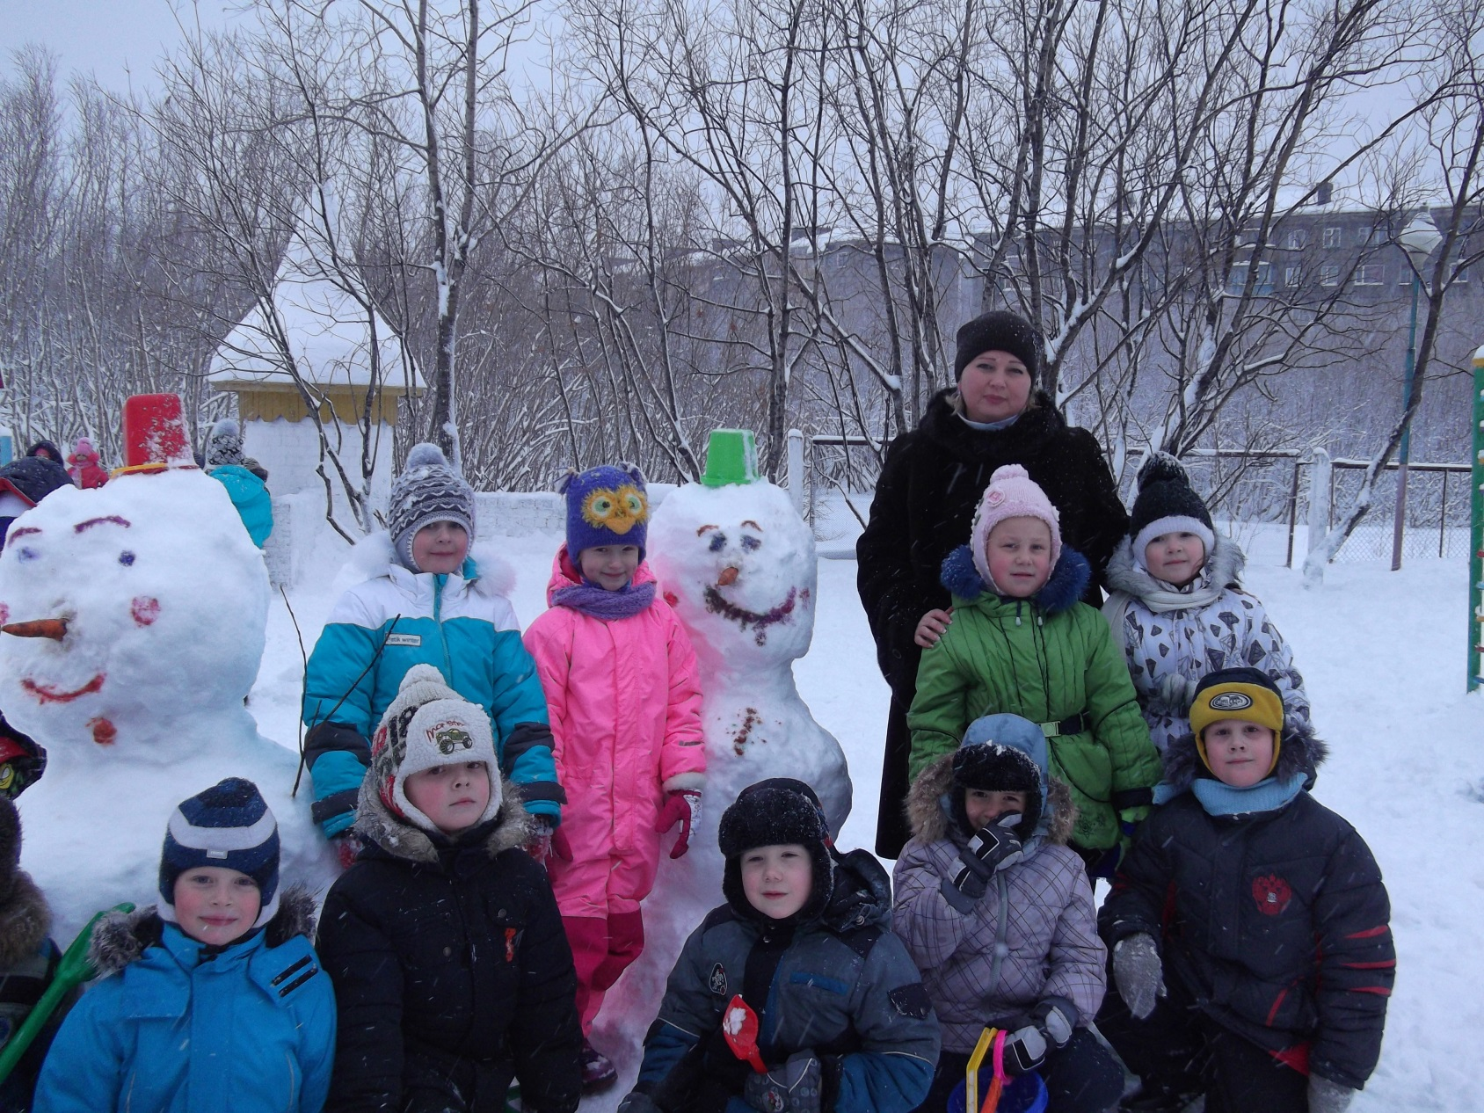
Спасибо за внимание!

